Slide 1
Studentan opiskelijaliittymä
Käyttöohjeet 2024
(päivitetty 08/2024)

Slide 2
Yleistä asiaa opiskelijaliittymän käytöstä
Opiskelijaliittymä on käytössä Keudan opiskelijoilla, jotka ovat läsnäolevia. Keskeytyksellä olevat, eronneet tai valmistuneet opiskelijat eivät pääse kirjautumaan opiskelijaliittymään.​
Opiskelijaliittymä sisältää runsaasti eri toimintoja. Tärkeimmät näkymät ovat oma lukujärjestys, omat perustiedot sekä koulutus -näkymä. Opiskelijaliittymässä pystyy myös mm. tekemään poissaoloilmoituksen sekä katselemaan opintosuoritusotteen tietoja.

Slide 3
Kirjautuminen: https://keuda-plus.solenovo.fi/student/app/login
Username: koulusta saadun sähköpostiosoitteen tunnus ennen @merkkiä.
Password: sama salasana, jolla kirjaudutaan koulun koneille. Huom! Salasanan vaihtuessa koneelle, se päivittyy myös Studenta-kirjautumiseen.
Lopuksi valitse LOGIN.

Slide 4
Etusivu
Etusivulla näkyy opiskelijan tulevat suunnitellut näytöt, seuraavat tapahtumat omalta työjärjestykseltä sekä uutisia.
Valikosta vasemmalta pääsee tarkastelemaan henkilökohtaista lukujärjestystä, päivittämään omia perustietoja sekä ilmoittamaan poissaoloja. Koulutus -osiosta näkee mm. annetut arvioinnit. Lisäksi liittymän kautta on mahdollista lähettää viestejä sekä katsoa opintosuorituksien kertymistä suoritusotteelta.

Slide 5
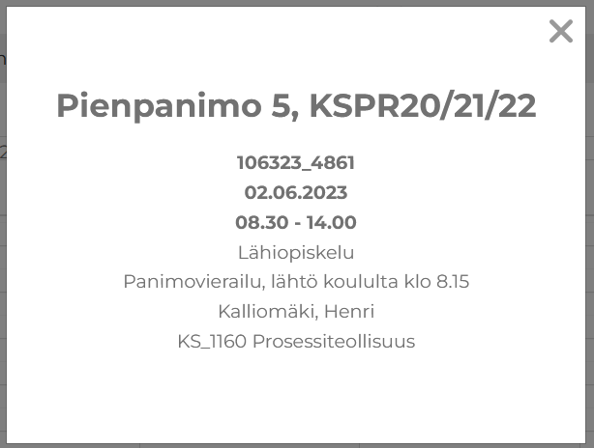
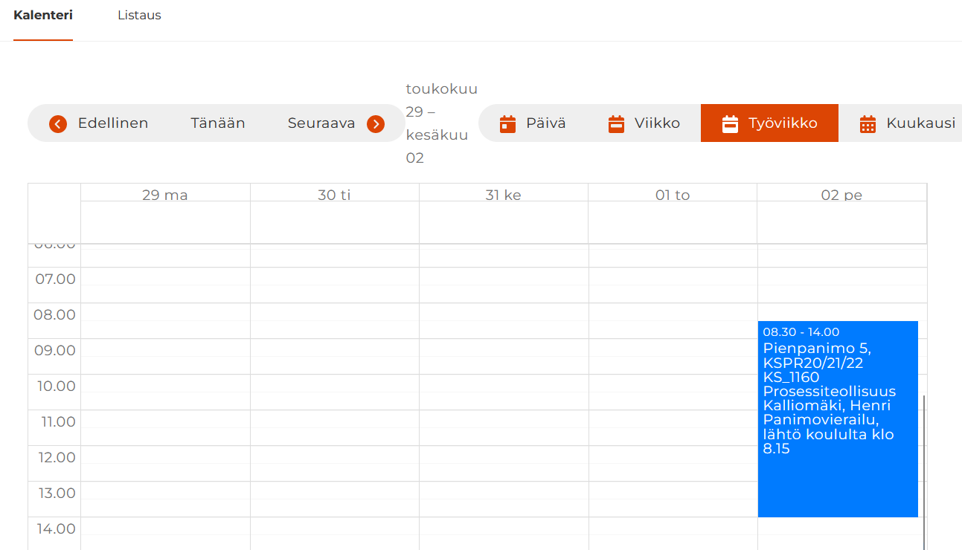
Lukujärjestys
Lukujärjestys-osiossa pääsee tarkastelemaan opiskelijalle muodostuvaa henkilökohtaista lukujärjestystä joko kalenteri- tai listaus -näkymässä.
Kalenterinäkymällä voi katsoa kuukautta, viikkoa, työviikkoa tai päivää kerrallaan. Näkymä valitaan kalenterin oikean ylänurkan painikkeiden avulla. Klikkaamalla kalenterissa olevaa merkintää näkee kyseisen oppimistilanteen tietoja:
Päivämäärä ja kellonaika
Opiskelun muoto esim. lähiopiskelu
Oppimistilanteen kuvaus
Kouluttajan nimi
Tilan nimi ja tunnus

Slide 6
Perustiedot
Perustiedot-osiossa opiskelija voi päivittää omia yhteystietojaan. Osa tiedoista on sellaisia joita ei itse pääse muokkaamaan, vaan muutoksia niihin tehdään esimerkiksi hakeutumisen ja henkilökohtaistamisen yhteydessä.

Slide 7
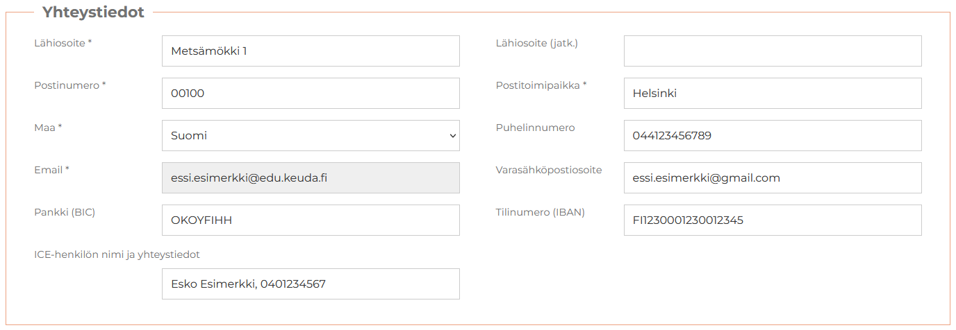
Perustiedot
Perustiedot –välilehdellä on mahdollista muuttaa oma kutsumanimi sekä päivittää yhteystiedot (osoite, puhelinnumero, toissijainen sähköpostiosoite, tilitiedot sekä ICE-henkilön tiedot).

Slide 8
Perustiedot - Huoltajat
Huoltajat –osiossa näkyy opiskelijalle määritetty huoltaja(t)
Opiskelijan tullessa täysi-ikäiseksi ei huoltajalla enää ole pääsyä opiskelijan tietoihin; täysi-ikäinen opiskelija pystyy kuitenkin itse lisäämään nämä oikeudet takaisin

Slide 9
Perustiedot – Toimenpiteet ja Liitteet
Toimenpiteisiin listautuvat aikajärjestyksessä kaikki toimenpiteet, jotka on laitettu opiskelijalle näkyväksi
Toimenpideriviä klikkaamalla näkyy toimenpiteen muut lisätiedot
Liitteet –osiossa on mahdollista tarkastella tai lisätä omia liitteitä
Kaikki tiedostomuodot ovat sallittuja (doc, xls, pdf, jpg, gif jne.), myös Internet-linkkejä pystyy lisäämään esim. omiin Opintopolun tietoihin

Slide 10
Perustiedot – Suostumukset
Suostumukset –osiossa opiskelija määrittää yleiset sekä koulutus-kohtaiset suostumukset
Keuda tietosuojaan ja tietoturvasääntöihin on automaattisesti suostumus

Slide 11
Koulutus
Koulutus -osiossa näkyvät koulutukseen liittyvät perustiedot (koulutuksen nimi, opiskeluaika sekä vastuukouluttaja)
Valitse oikea koulutus alasvetovalikosta
HOKS-raportin tulostaminen: paina ’Tulosta HOKS-raportti’
Muut koulutukseen liittyvät tiedot löytyvät omilta välilehdiltään:
Koulutusrakenne
Opint. Etuudet
Sopimukset
Suoritusote
Erityinen tuki

Slide 12
Koulutus - Koulutusrakenne
Koulutusrakenteella näkyy suoritettavaan tutkintoon liittyvä koulutusrakenne eli opiskelijalle tehty suunnitelma osaamisen hankkimiseksi
Koulutusrakenne avautuu hierarkkisesti ja kullakin tutkinnon osalla on kolme välilehteä:
Perustiedot: tutkinnon osalle annettu arviointi (päivämäärä ja arvosana), arvioija ja laajuus
Opetustapahtumat: näkymä mihin opetustapahtumiin opiskelija on liitetty ja mahdollisuus ilmoittautua haluamiinsa opetustapahtumiin, jolloin valitut opetustapahtumat tulevat näkyviin myös opiskelijan lukujärjestykseen.
Näytöt: opiskelijan on mahdollista tarkastella suunniteltuja näyttöjä sekä kirjata oma arvionsa näytössä suoriutumisesta

Slide 13
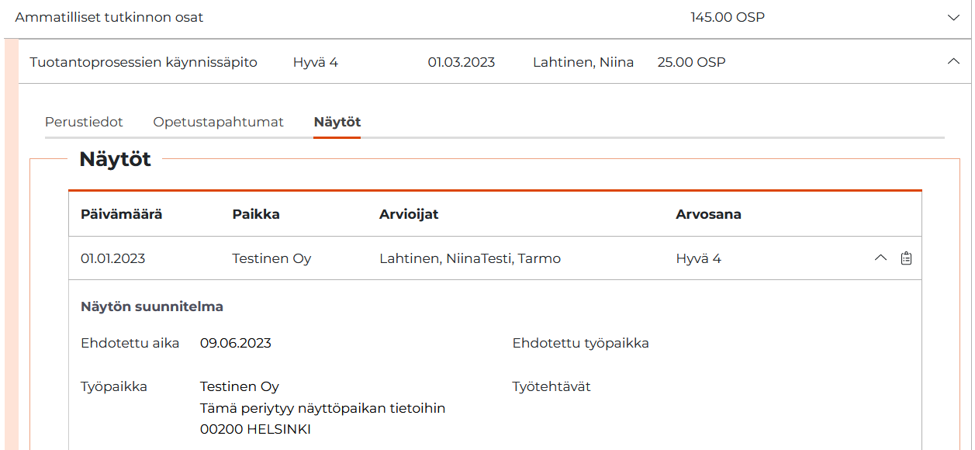
Koulutus –näytön tiedot
Näytöt –välilehdellä on yhdessä oppilaitoksen ja työpaikan kanssa suunnitellut ja arvioidut näytöt.
Osiossa näkyvät näytön päivämäärä ja paikka, arvioijat sekä arvosana.
Avaamalla muistio-kuvakkeen nuolen vierestä tulee näkyviin muita näyttöön liittyviä tarkentavia lisätietoja.

Slide 14
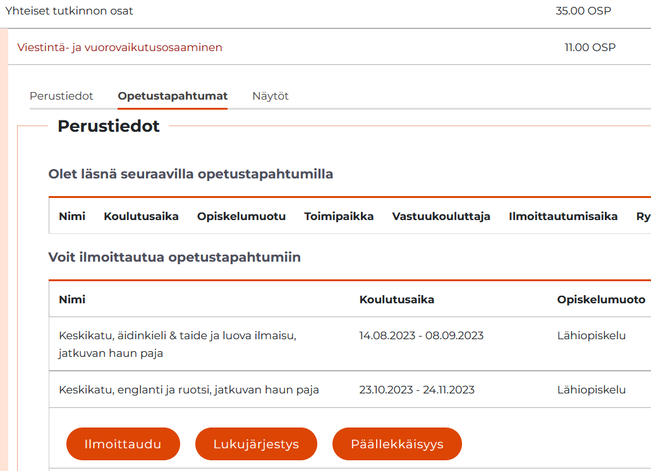
Koulutus – ilmoittautuminen opetustapahtumalle
Opetustapahtumaan ilmoittautuminen aloitetaan napsauttamalla halutun koulutusosion oikeassa laidassa olevaa nuolen kuvaa → painike avaa koulutusosion alta lisätietoja. Koulutusosio näkyy punaisena mikäli ilmoittautuminen opetustapahtumalle on mahdollista. Jos kyseiseen osioon liittyviä opetustapahtumia on tarjolla useita, opiskelija voi valita sen opetustapahtuman, johon haluaa ilmoittautua.
Kun opetustapahtuma on valittu, painetaan vielä ’Ilmoittaudu’ -painiketta.
Ilmoittautumisen jälkeen opetustapahtuman tiedot näkyvät koulutus-rakenteella

Slide 15
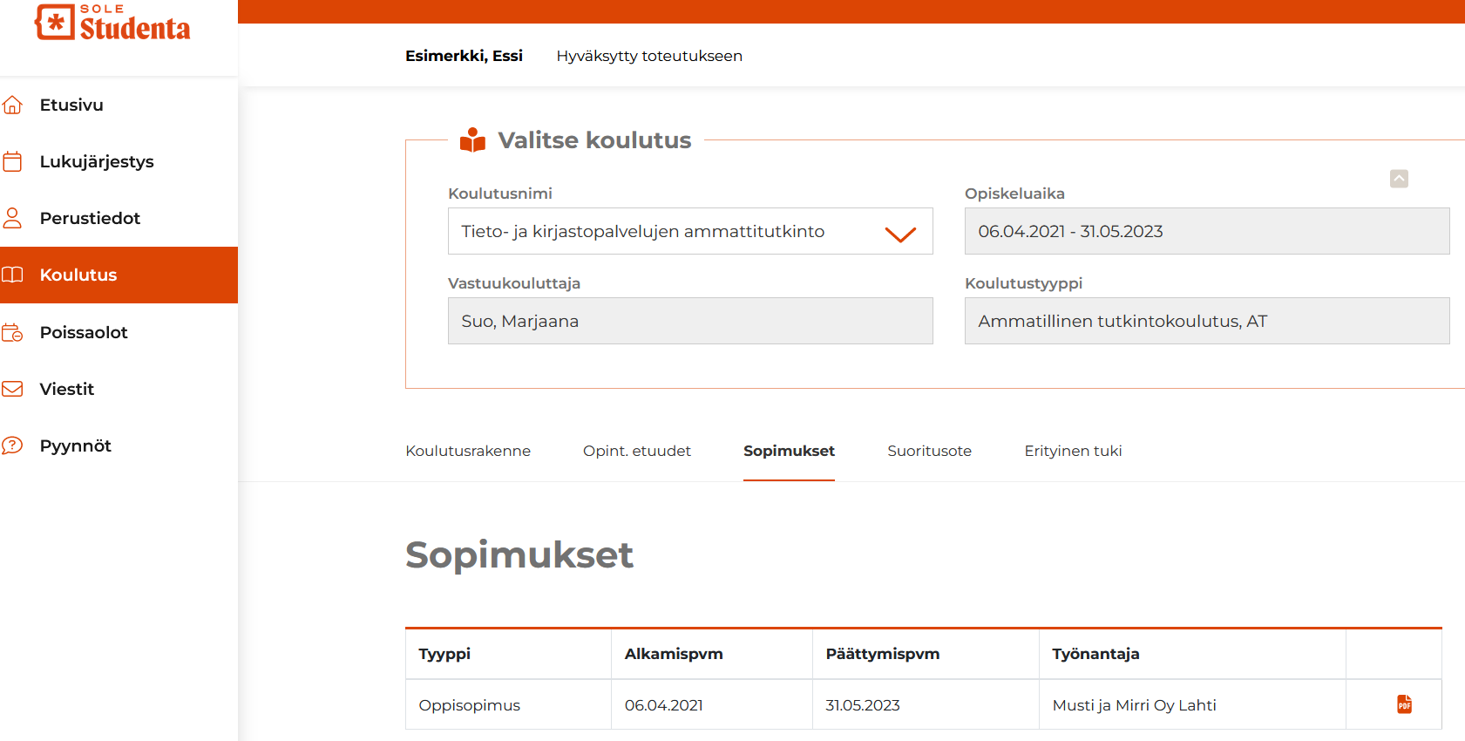
Koulutus – Sopimukset
Sopimukset osiossa näkyvät kaikki opiskelijaa koskevat oppi- ja koulutussopimukset, jos vastuuopettaja on kuitannut ne valmiiksi
Sopimuksia voi katsella ja tallentaa ainoastaan PDF-muodossa
Sopimuksen kieli määräytyy käyttöliittymän kielen mukaan

Slide 16
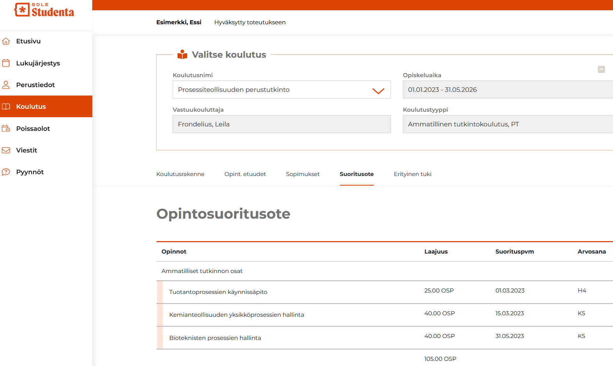
Koulutus – Suoritusote
Suoritusote -välilehdellä opiskelija näkee kootusti kaikki arvioidut opinnot sekä suoritettujen tutkinnon osien kokonaislaajuuden

Slide 17
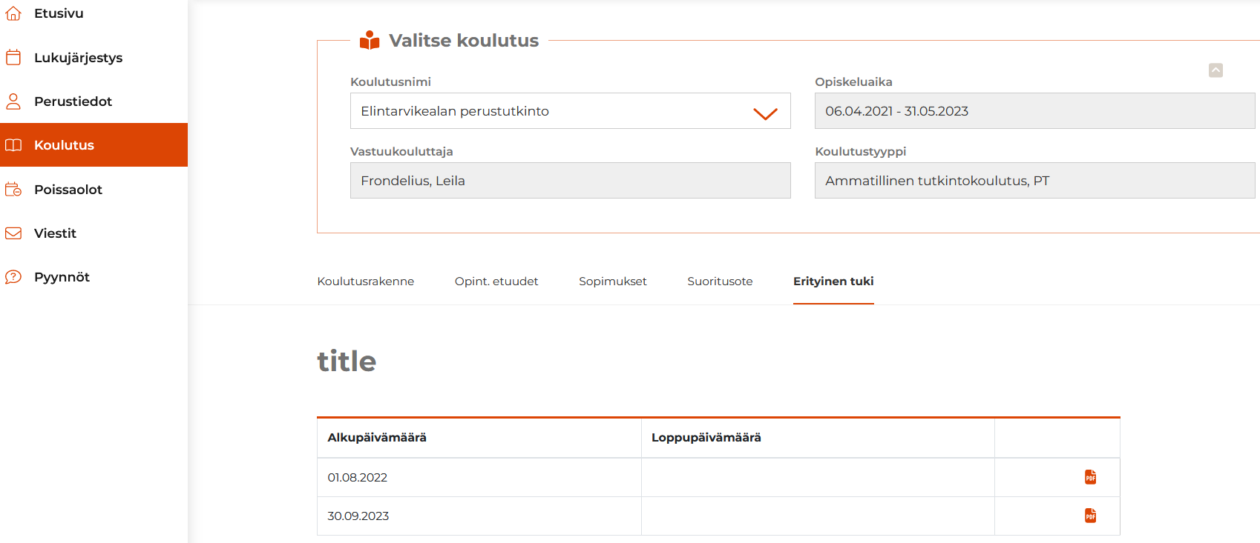
Koulutus – Erityinen tuki
Erityinen tuki –välilehdellä näkyy opiskelijalle tehty erityisen tuen päätös tai esimerkiksi päätös opintojen mukauttamisesta
PDF-raporttia pystyy tarkastelemaan, ei muokkaamaan

Slide 18
Poissaolot
Näkymässä ylimpänä on poissaoloilmoitukset, jossa opiskelija voi ilmoittaa poissaoloista opettajalle
Läsnäolomerkinnät ovat luettelo läsnä- ja poissaoloistasi oppimistilanteilta. Luettelon tiedot ovat vain lukua varten. Luettelo on käänteisessä aikajärjestyksessä, tuoreimmat oppimistilanteet ovat siis ylimpänä.

Slide 19
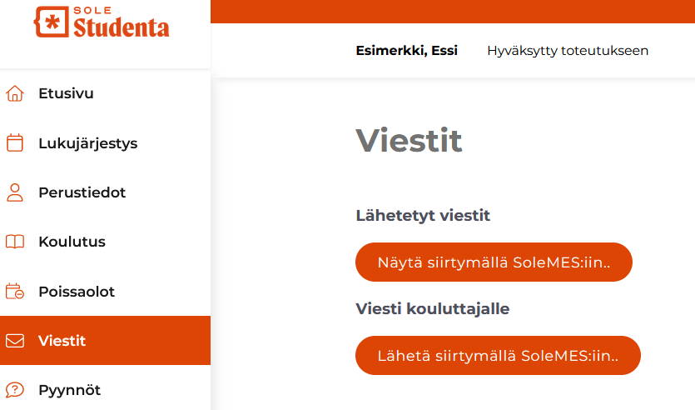
Viestit
Viestit –osion kautta opiskelija pääsee tarkastelemaan hänelle lähetettyjä viestejä sekä pystyy lähettämään viestejä opettajille
Sivun linkit ohjaavat opiskelijan SoleMES-järjestelmään

Slide 20
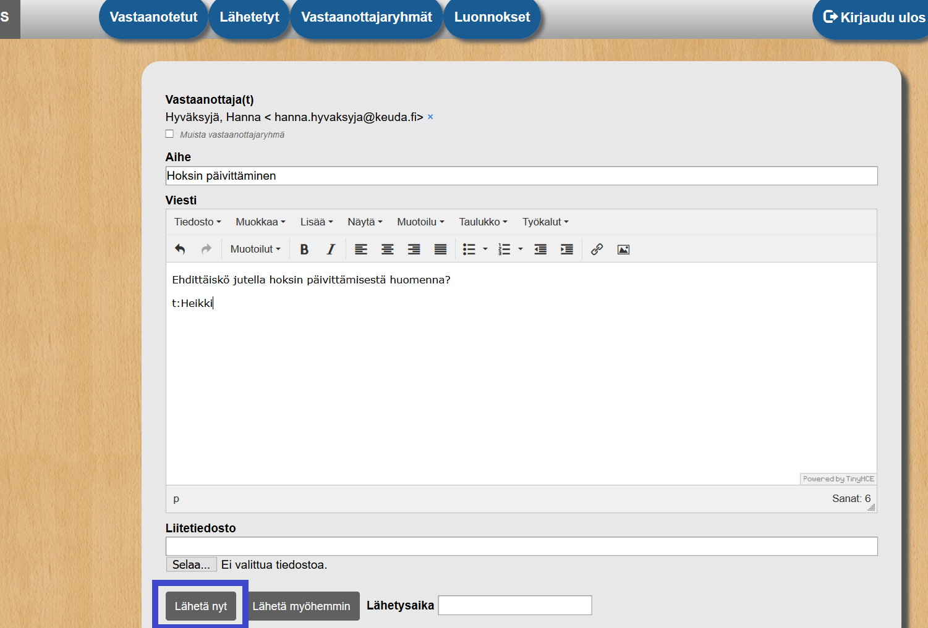
Viestin lähettäminen
Viestit -osiosta ’Viesti kouluttajalle’ → näkymä siirtyy SoleMESiin
Vastaanottajana on automaattisesti vastuuopettaja

Slide 21
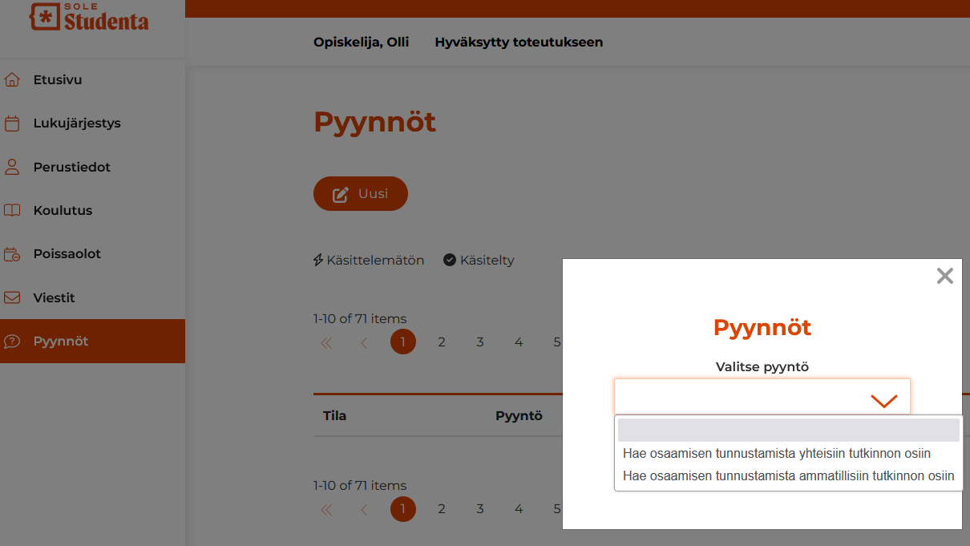
Pyynnöt
Pyynnöt –osiossa on mahdollista hakea osaamisen tunnustamista ammatillisiin tai yhteisiin tutkinnon osiin
Tarvitset Oma Opintopolusta jaettavan linkin aikaisempiin suorituksiisi
Ole tarvittaessa yhteydessä opinto-ohjaajaan – voitte täyttää pyynnön yhdessä

Slide 22
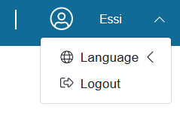
Uloskirjautuminen ja kielivalinnat
Käyttöliittymän oikeasta yläkulmasta nimen vierestä nuolta painamalla pääset kirjautumaan ulos tai vaihtamaan kielen (suomi, ruotsi, englanti).

